Slide 1
Plan Buffing
Half Amersfoort Bridged

Slide 2
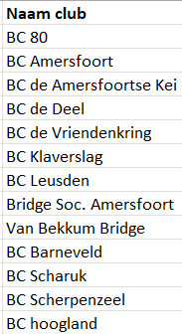
Plan Half Amersfoort bridged
Alle bridge clubs van Amersfoort en directe omgeving zijn benaderd en geinformeerd/kunnen aansluiten en/of participeren;
In random orde -> Ghislain, Lenny, Marja, Niels, Ruud, Irma, Franklin;
Club onafhankelijk.

Slide 3
De context
Alternatieve manieren om aan nieuwe leden te komen resp. bridge te promoten:
Lezingen in de bibliotheek Amersfoort (Eemplein);
Grote/internationale bedrijven benaderen:
Expats
Centrale trainingen
Pre-pensioen activiteiten
“Net” met pensioen
Gewerkt bij een internationaal accountantskantoor
Veel trainingen gegeven

Slide 4
Lezingen bibliotheek
Lezing bestond uit:
Korte presentatie/discussie
Paar rondjes Kwik-bridge. 1 begeleider per tafel
Zijn nu een drietal lezingen geweest;
Een dertig-tal aanwezigen -> Alle willen nadere informatie.
Besproken onderwerpen:
Verschil met klaverjassen;
Welke reguliere (2x11) trainingen zijn er.
Mogelijkheid van een bootcamp

Slide 5
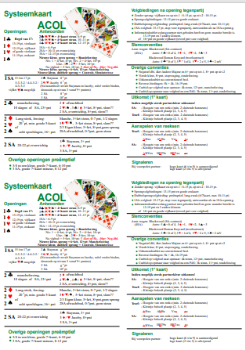
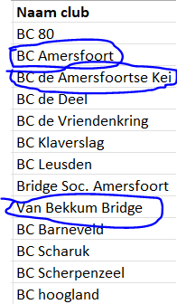
Bootcamp & training on the job
Zes lesavonden:
Minibridge (punten tellen, troef, manche dummy/leider, steunbiedingen);
Speeltechniek (uitkomst, lengte, snijden, 3-e man, 2-e man);
Sansbiedingen (Stayman, Jacoby), entrees;
Volgbiedingen/uitkomsten/signaleren;
Hoge en lage openingen;
Azen/heren vragen, manche, slem
Met een gerust hart naar zomerbridge.
Maar begeleiding op de “club”:
Mogen gebruiken van systeemkaart;
Mengen met/tussen paren die willens zijn uit te leggen;
Wellicht begin seizoen 2 of 3 verdiepingssessies.

Slide 6
Vragen/acties
Hetgeen gepresenteerd is
Bootcamp/training on the job
Een mogelijkheid;
Belangstellenden uit uw kring om deel te nemen;
Uw club aanmelden als “trainer on the job”;
Andere trainingsmogelijkheden.
Ton Buffing
oudegort@hotmail.nl
06 1278 3749

